Slide 1
Presentation by Kamran Aliyev
Director General of Caspian Academy

Slide 2
О нас
На рынке более
8 лет
3 филиала и сотрудники в различных странах
Зачислено в зарубежные вузы более 1600 студентов
Полное сопровождение до начала и во время учебного процесса
Тесное сотрудничество с министерствами образования и с более 300 университетами
Команда профессионалов, отучившаяся за рубежом

Slide 3
СТАЖИРОВКА В ТУРЦИИ
В сфере гостиничного бизнеса и ресторанного дела

Slide 4
О ТУРЦИИ

Slide 5
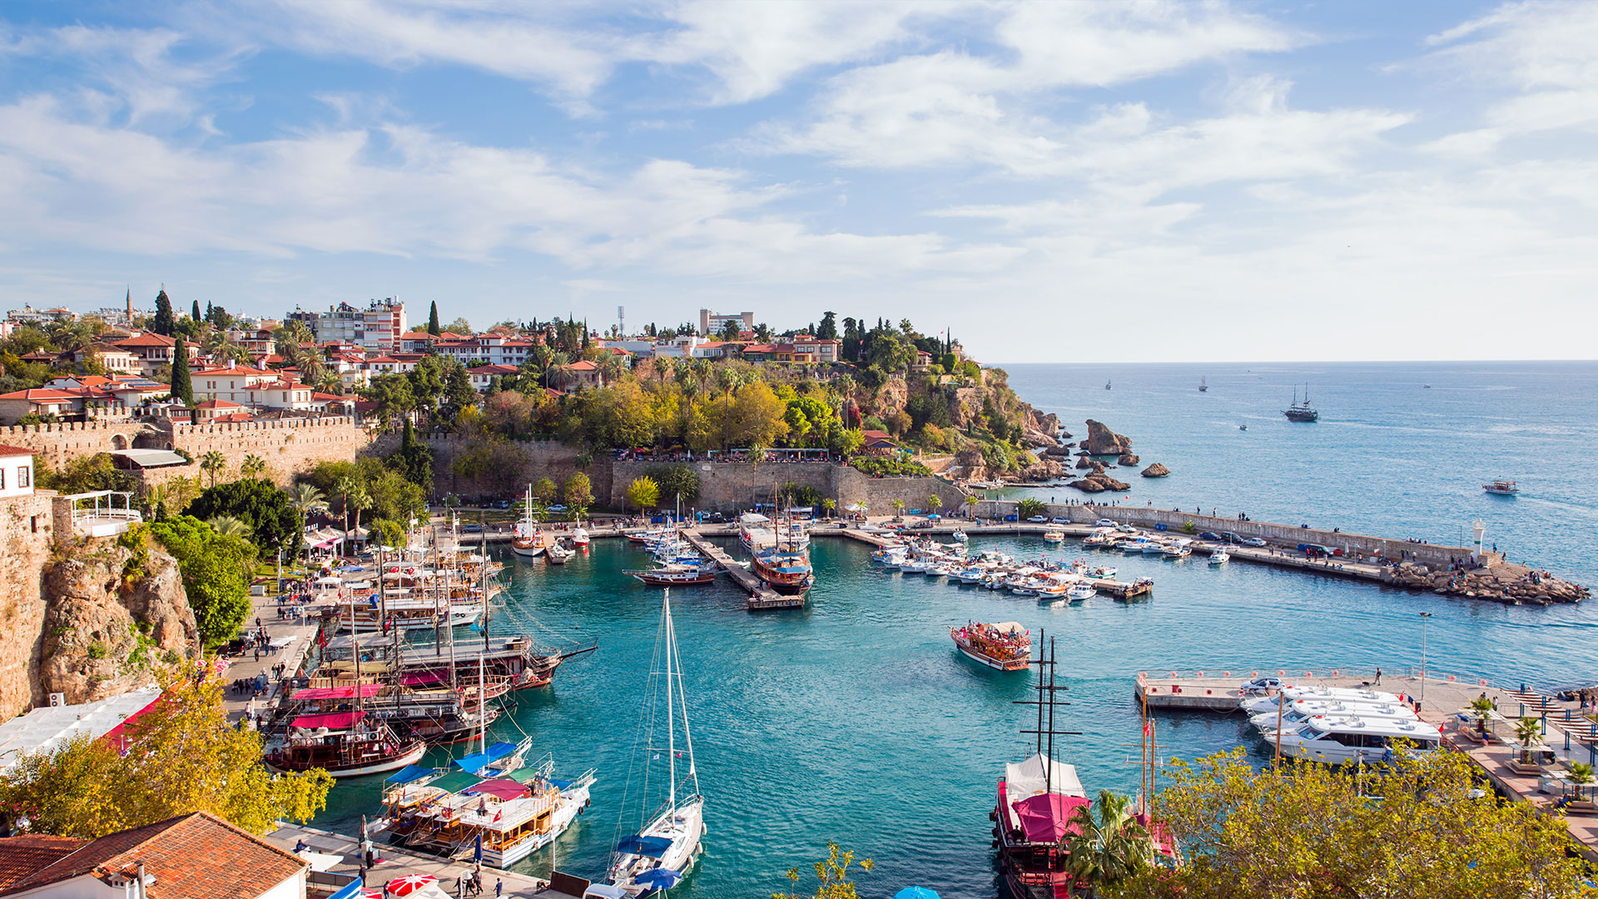
Регион, где располагается Анталья, в древности являлся центром всего мистического. С момента основания во втором столетии до н.э. Аталлом II, королем Пергама, Анталья была под владычеством римлян, византийцев и сельжуков и, наконец, Османской Империи.
В наши дни ее называют "Турецкая Ривьера" - за ее археологические ценности и природную красоту.
Чистота воды и красота побережья - визитная карточка Антальи. В этом плане она может соперничать с далекими и дорогими курортами экзотических островов.
Современная Анталья это большой город, столица провинции Анталья. Население города составляет 1 060 000 человек и достигает двух миллионов в летние месяцы.
Развитие туризма, начавшееся в семидесятые годы, превратило город в курорт международного масштаба.

Slide 6
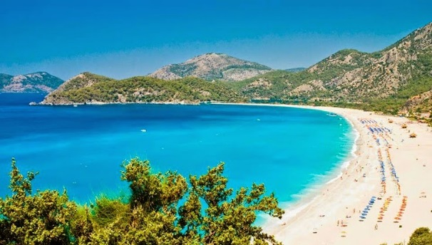
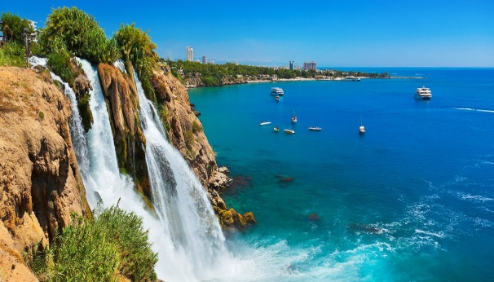
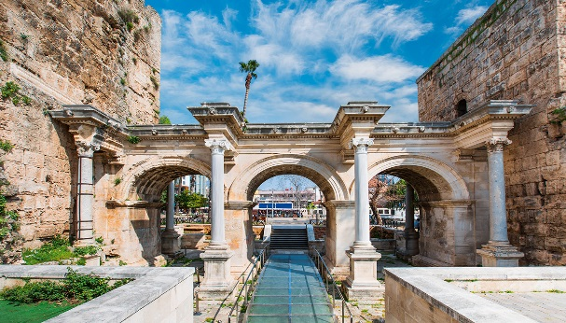
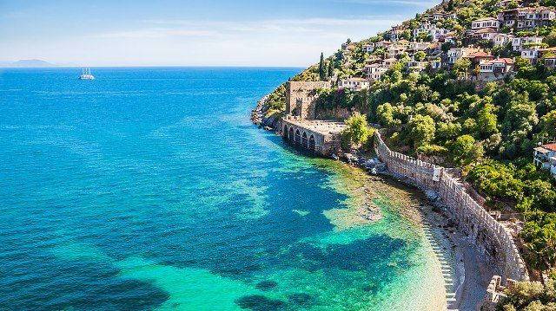
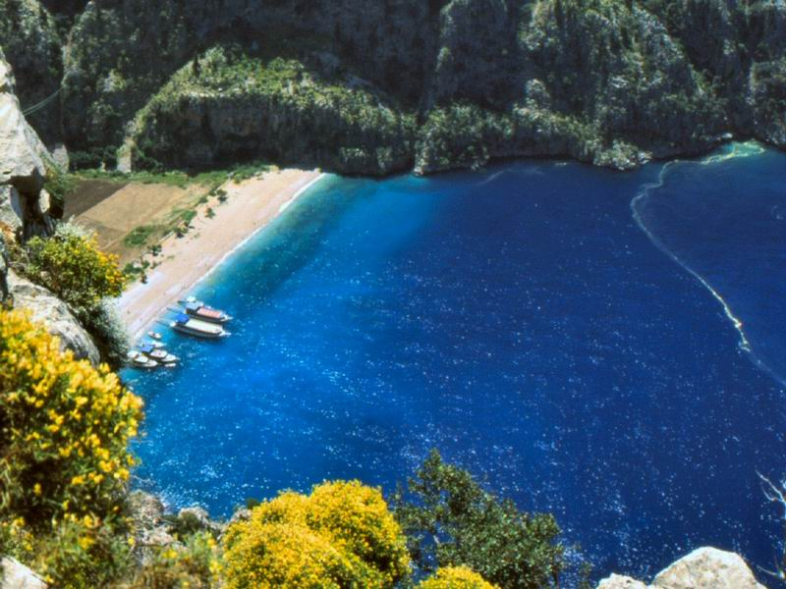
Мустафа Кемаль Ататюрк сказал : «Без сомнения, Анталья – самое красивое место на земле!»
Современный аэропорт и удобное расположение сделали Анталью столицей турецкого туризма. Анталия является воротами в турецкую Ривьеру с ее украшенными пальмами бульварами; получившей многочисленные призы Мариной для яхт, неиспорченным историческим центром.
Анталья с ее окрестностями является очень важной частью турецкого туризма.

Slide 7
РАБОТА В сфере гостиничного бизнеса
и ресторанного дела

Slide 8
РАБОТА В ТУРЦИИ в сфере туризма и гостиничного бизнеса – отличная и самая выгодная возможность для начала карьеры в данной сфере. Туристическая сфера этой страны приносит наибольший доход республике. Как всем известно, потребителями этой услуги в большинстве случаях являются туристы из стран СНГ. Отели и парки развлечений Турции, учитывая географические данные своей клиентуры, стараются создать для них максимально комфортные условия. Именно этот фактор приводит к созданию новых возможностей для молодежи из стран СНГ. Каждый сезон менеджеры гостиниц охотно набирают в свою команду русскоязычную молодежь, предлагая для них невероятно удобные условия. В свою очередь же, работа в люксовых отелях Турции дает молодым людям незаменимый опыт, не маленький заработок, а также возможность незабываемо провести лето вместе с дружелюбной компанией на одном из известных курортов мира.

Slide 9
ОТЕЛИ-ПАРТНЕРЫ

Slide 10
Barut Group
Seher Group
Dogus Group
Kempinski Group
Robinson Group
Alarko Group
Felicia Hotel
Blue Waters Hotel
Caresse Hotel
Ortunc Hotel
Titanic Hotels
Su Hotels
Ambrosia Hotel
Eser Hotels
Marriott Hotels
Soho Hotels
WOW hotels

Slide 11
ПРЕИМУЩЕСТВА

Slide 12
Новая страна
Расширение кругозора
Покрытие всех расходов
Оплачиваемая
стажировка
Изучение и практика английского и турецкого языков
Карьерный рост
Опыт работы
Работа в команде профессионалов
Международный сертификат
Новые контакты

Slide 13
ОСНОВНЫЕ ТРЕБОВАНИЯ

Slide 14
Коммуникабельность
Умение работы в команде
Пунктуальность
Дружелюбность
Культурное поведение
Приятный и презентабельный внешний вид
Знание не менее одного из иностранных языков: турецкий, немецкий или английский
Опыт работы и знание других иностранных языков приветствуется.

Slide 15
ТРЕБУЕМЫЕ ДОКУМЕНТЫ
И СТОИМОСТЬ УСЛУГ

Slide 16
ТРЕБУЕМЫЕ ДОКУМЕНТЫ ДЛЯ ПОДАЧИ ЗАЯВКИ
Заполненная форма резюме (CV) Caspian Academy на турецком или английском языках;
Сканированная копия паспорта;
Копия последнего аттестата/диплома;
6-10 качественных фотографий во весь рост;
Фотография 5x6 на белом фоне;
Introductory видео о себе.
ОБЩАЯ СТОИМОСТЬ УСЛУГ CASPIAN ACADEMY: 250 USD
ДОПОЛНИТЕЛЬНЫЕ РАСХОДЫ:
КОНСУЛЬСКИЙ СБОР
СТРАХОВАНИЕ ПУТЕШЕСТВИЯ (ЕСЛИ ТРЕБУЕТСЯ СО СТОРОНЫ ТУРЕЦКОГО ПОСОЛЬСТВА)

Slide 17
ЧТО ПРЕДОСТАВЛЯЕТСЯ?

Slide 18
CASPIAN ACADEMY И ПАРТНЕРСКИЙ ОТЕЛЬ ПРЕДОСТАВЛЯЮТ:
Официальное трудоустройство;
Весь необходимый пакет документов для получения рабочей визы;
Проживание (рядом с отелем);
Трехразовое питание;
Авиабилет в обе стороны;
Аэропорт трансферы;
Медицинскую страховку;
Открытие банковского счета и карты в турецком банке;
Полное сопровождение до и в период работы;
Поддержку на протяжении всего периоды работы;
Сертификат по окончанию стажировки.

Slide 19
Teşekkürler!

